Slide 1


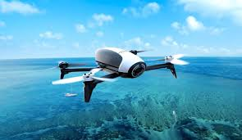
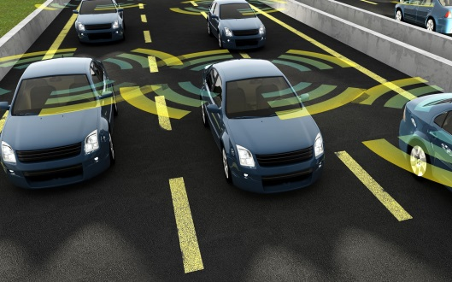
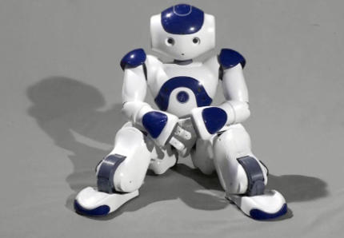

JOURNEE THEMATIQUE
Innovation &
Sûreté de Fonctionnement
Groupe de Travail SDF Occitanie / COMET SYS CNES
La sûreté de fonctionnement accompagne l’innovation (ex. systèmes autonomes) et les problématiques émergentes (ex. usure des composants électroniques) pour en identifier les risques et proposer des actions pour s’en prémunir.
Mais elle innove également dans ses pratiques et ses méthodologies (dimensionnement probabiliste, conception optimale, HUMS, MBSE/MBSA, STAMP/STPA, etc.) que l’on doit évaluer régulièrement sans se départir du regard critique inhérent à la communauté des fiabilistes.
Meeting Business Center
7, Allée des Pionniers de l’Aéropostale
31400 Toulouse
Le Vendredi 28 septembre 2018

Slide 2

AGENDA
Innovation &
Sûreté de Fonctionnement
9h00 – Accueil
9h15 – Hydrogénisation des aéronefs Ludovic PASQUIER, SAFRAN POWER UNITS
Apport des analyses de Sûreté de fonctionnement à l’intégration d’une Pile à Combustible dans un avion.
10h00 – Démarche d’intégration des HUMS Aurélien CABARBAYE, ENAC / CAB INNOVATION
Mise en œuvre des HUMS (Health and Usage Monitoring Systems) sur les systèmes embarqués – Cas d’application aux drones.
10h45 – Pause
11h00 - Fiabilité de nouveaux composants EEE Alain BENSOUSSAN, IRT - SAINT EXUPERY
Estimation de fiabilité des technologies DSM, FPGA, CMOS Bulk caractérisées par des phénomènes d’usure (wear out).
11h45 – MBSA de systèmes complexes avec Simfia Neo Fabrice QUINTAIROS, APSYS AIRBUS
Un nouvel outil basé sur les modèles et le language AltaRica pour les analyses de sécurité.
12h30 – Déjeuner
14h00 – Une synthèse du Bêtisier du Fiabiliste André CABARBAYE, CAB INNOVATION
Après 75 parutions, cette rubrique du Journal du Fiabiliste constitue une forme de REX regroupant un certain nombre de leçons apprises.
14h45 – Les nouvelles technologies : Intelligence Artificielle, IOT, Frédéric DESCHAMPS, LGM
Big Data, modèles … : l’enjeu ces nouvelles problématiques d’un point de vue SdF
LGM propose de partager les dernières problématiques rencontrées au travers des interventions et des activités de R&D : l’IA pour les véhicules autonomes, l’impact de l’IOT (Internet of Things) sur la maintenance et la connaissance du profil d’emploi et la place des modèles, ...
15h30 – Pause
15h45 – Table ronde animée par Julien CHAOU (LIEBHERR), Alain RUAUDEL (LGM), André CABARBAYE (CNES)
Problématiques émergentes et innovations en Sûreté de fonctionnement, réalités et attentes du terrain.
16h30 – Organisation des prochaines matinales du groupe SDF Occitanie (date & agenda)
17h00 - Clôture
Meeting Business Center
7, Allée des Pionniers de l’Aéropostale
31400 Toulouse
Le Vendredi 28 septembre 2018

